Slide 1
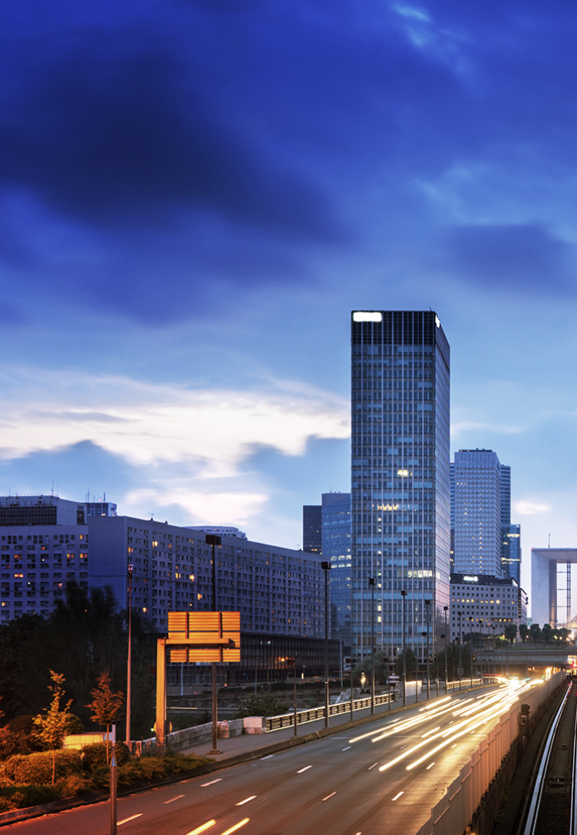




2021.07.19
6팀 EDA 보고서
서울 방문자 통계데이터 분석을 통한
외국인 관광객 서울여행
실태조사 분석 및 시사점
노현정 서윤선 유승한 한슬기

Slide 2



CONTENTS
01 개요
1) 프로젝트 소개
2) 데이터 개요
02 데이터 수집 및 시각화
1) 서울시 방문 외국인 관광객 목적지 데이터
2) 서울 인기 여행지 카테고리별 평점 데이터
03 데이터 분석 및 보고
1) 내국인 트렌드 데이터로 비교 분석 (인스타그램)
2) 시사점 분석 및 분석결과 활용방안
04 마무리
DT스쿨_데이터 분석 파헤치기

Slide 3
무엇보다 즐겁게 분석 해 보고 싶다는 생각이 팀원들의 공통된 마음이었다. 더운 여름, 즐겁게 몰입할 수 있는 데이터를 찾아야 했고 뿐만 아니라 지난 과정에서 배운 지식을 활용해 볼 수 있다면 더할 나위 없을 것 같았다.
꼭 그런 데이터를 찾기 위해 첫 날 조별 모임 시간을 보냈다.
서울 지역 방문자 통계데이터는 그런 목적에 매우 잘 맞는 데이터 였다. 특징이 다양하게 모아져 있었고 수집연도가 길어서 데이터 양도 넉넉했다. 데이터 분석을 토대로 서울 지역 여행시장의 실태 파악과 더불어 새로운 방향을 제시 할 수있는 인싸이트를 끌어내고자 했다.
브레인 스토밍 과정 중 데이터 분석과 시각화를 넘어 주성분 분석을 통한 군집분석이 가능할 것으로 예상되어 Kmean모델을 활용해 추천서비스 모델링을 기획할 수 있을 것이라는 과정에 이르기도 했다.
'할 수 있는 만큼 해보자’는 마음가짐으로 데이터 분석에 들어갔다. DT스쿨 데이터 분석 과정을 통틀어 배운 모든 지식을 쏟아 부을 수 있겠다는 생각에 설레이는 작업이었다. 결과적으로 모델링까지는 이르지 못했지만 의미있는 데이터 분석을 통해 실용적이고 실현가능한 프로젝트가 되고자 팀원모두가 최선을 다했다.
프로젝트 소개
데이터 개요
1. 서울시 한국여행중 서울지역 방문지(성별/연령별/방문목적/방문횟수) 통계
서울 열린 데이터 광장에서 찾은 데이터로 총 8년간의 방한 외국인을 대상으로 수집된 데이터로 수집방법은 방문을 마치고 출국하는 외국인 대상으로 설문조사한 데이터를 바탕으로 만들어진 데이터이다. 수집기간은 2012~19년도까지,각 년도별로 약12개~15개의 방문지 데이터 중 상위 10개 지역의 데이터만 사용하였다.

Slide 4

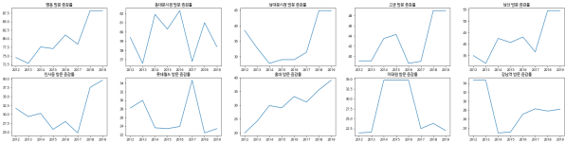

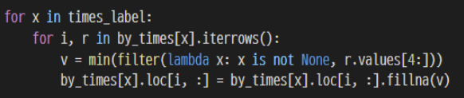
데이터가 12~13/14~16/17/18~19년도 기준으로 나누어져 일부지역이 통합되어 데이터가 수집되거나 새로 생긴 지역이 발견되었으며 일부지역의 데이터 통합을 위해 [서울시 한국여행중 서울지역 방문지(월별) 통계]를 참고하여 결측치(Null)가 많았던 일부 지역구분은 제외하고 의미있는 10개지역을 결측치는 min() 또는 max()값으로 채워 통합하였다.
[월별 데이터를 참고하여 증감추이를 고려하여 결측치 반영지표를 결정하였다.]
2. 비지트서울(Visit Seoul) 사이트 '여행지&평점' 크롤링 데이터
인기 여행지의 '명소','자연','엔터테인먼트','쇼핑'가 카테고리별로 트립어드바이져 평점이 데이터와 함께 제공되고 있는 것을 발견하고 평점 데이터가 신뢰할 만것으로 판단하여 활용하였다. 웹싸이트로 부터 크롤링한 1000여건의 데이터를 바탕으로 기존에 분석한 '서울 방문 외래관광객 통계' 데이터에 대해 비교 분석 및 분석 결과를 검증할 만한 데이터가 될 수 있을것이라 보았다. 또한 주소정보를 수집하여 인기 관광지에 대한 지도 시각화 분석에 활용할 수 있었다.
[데이터 통합시 활용 코드]
*싸이트 URL및 상세 정보는 Appendix 페이지에 수록

Slide 5

2. 데이터 수집 및 시각화
1) 서울시 방문 외국인 관광객 목적지 데이터
통합 한 서울시 내 상위 10개 지역을 기준으로 성별 / 연령별 / 방문목적별 / 방문횟수 별 데이터로 구분하여 시각화 하였다.
<수록 순서 및 정보>
1. 성별에 따른 연도별 방문추이 : 선 그래프, 히트맵
2. 연령대에 따른 연도별 방문추이 : 바 그래프, 히트맵
3. 방문 횟수에 따른 연도별 방문추이 : 선 그래프
4. 방문 목적에 따른 연도별 방문추이 : 선 그래프
성별
전체적으로 여성의 서울 방문율이 높은 것으로 나타났으며 명동, 동대문 시장, 홍대와 같이 의류매장이 있는 곳 위주로 여성 방문객의 비율이 높은 것으로 나타났다.
또한 명동, 강남역, 홍대, 인사동 지역의 방문율이 상승추세에 있으며 남산과 고궁 방문 비율의 경우 하락하는 추세 로 확인된다.
연령별
명동 홍대 강남역의 경우 15~30세의 방문율이 높으며 동대문 시장은 비교적 20~40세의 방문 비율이 높은 것으로 확인된다. 같은 의류 판매 지역이더라도 연령별로 선호하는 지역이 차이나는 것을 알 수 있다. 상승 추세에 있던 명동, 강남역, 홍대의 경우 15~30세의 방문율이 다른 연령대에 비해 높은 것으로 확인되어 젊은층 위주로 해당 지역을 방문하는 것을 확인 할 수 있다.
남산과 고궁에서 51세 이상의 방문객의 방문비율 하락 인사동에서는 해당 연령대의 방문비율이 증가함을 확인, 해당 연령층의 방문지역 변동이 인사동 지역의 방문비율 상승을 이끌지 않았을까 판단 할 수 있다.
목적별
쇼핑 목적의 방문객은 명동과 동대문 시장 위주로 방문하는 것으로 확인된다. 방문율이 상승하는 홍대, 강남, 인사동의 경우 여가 여행객의 비율이 쇼핑에 비해 높았다. 이에 따라서 해당 여행지들은 전통적 여행지라 할 수 있는 명동과 같은 쇼핑 목적의 여행과는 다른 성격을 지닌 여행지라고 할 수 있다.
요약

Slide 6

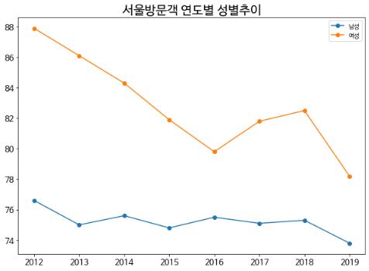

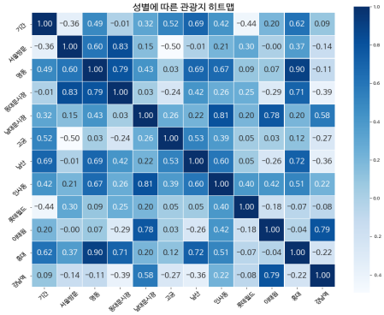
1. 성별에 따른 연도별 방문추이
서울 방문 전체 데이터로 추이를 살펴본 결과 여성이 남성보다 서울 방문율이 높았으며 연도별 편차가 뚜렷한 것으로 나타났다. 이것은 여성 관광객이 K-culture 트렌드에 더 민감하다고 유추할 수 있다.
또한 히트맵 분석결과 상호 연관성을 가지는 지표들을 확인 할 수 있었으며 아래 연령별 히트맴과 비교하여 성별에 따라 유사도가 더 높아지는 지역과 연령에 따라 유사도가 높아지는 지역이 있음을 확인하였다.

Slide 7

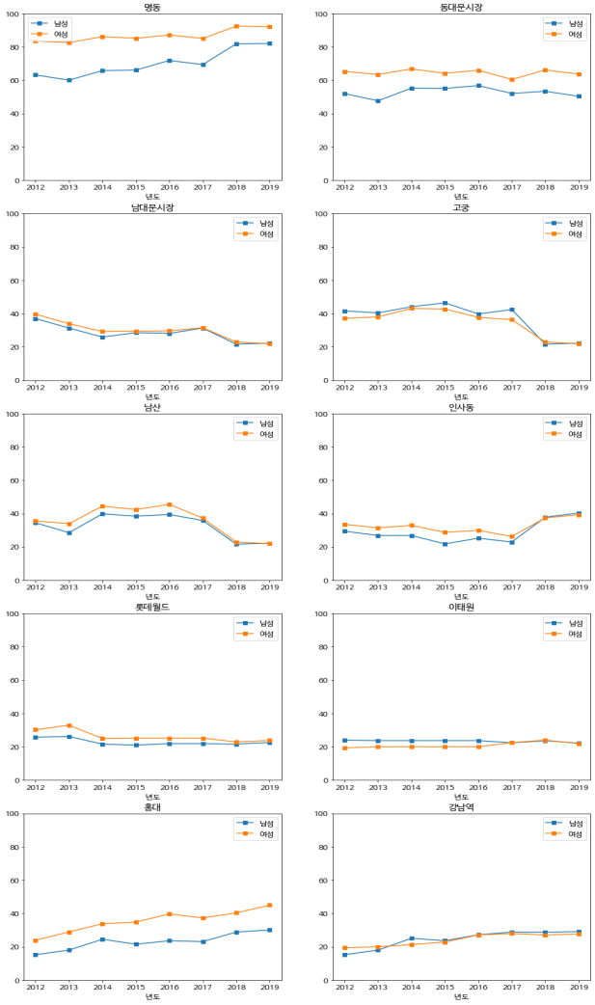
[성별에 따른 상위 10개지역 방문 추이]

Slide 8

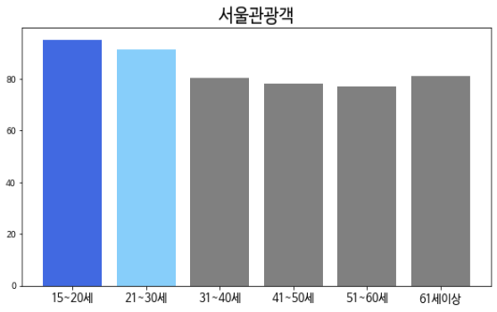

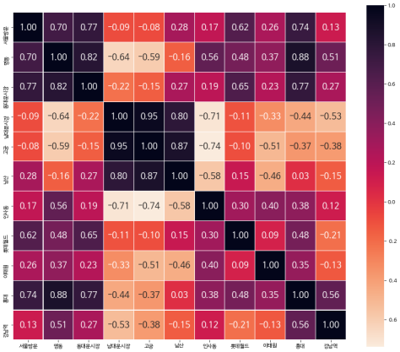
2. 연령에 따른 연도별 방문추이
기존 인기방문 10개 지역을 연령별 막대그래프로 시각화하였다.인사동, 고궁 등 전통적인 장소는 연령별로 고르게 분포되었으나,홍대, 이태원 등은 내국인의 연령별 선호도와 비슷한 흐름을 보여, 장소에 따른 편중성을 알 수 있었다.

Slide 9

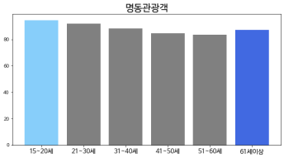
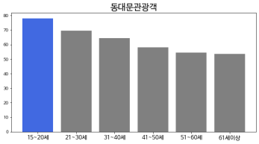
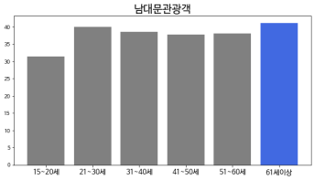
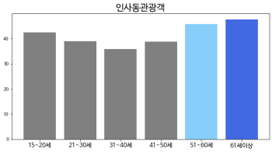
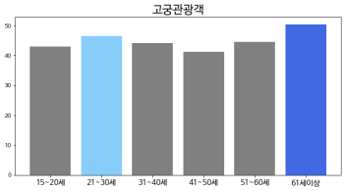
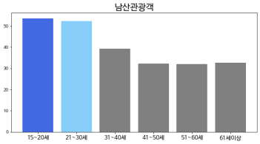
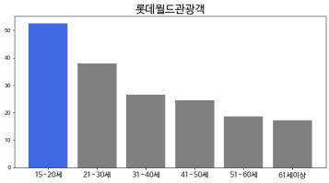
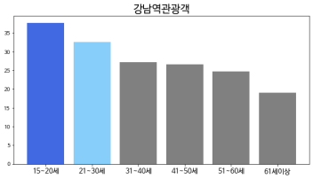
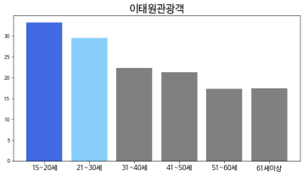
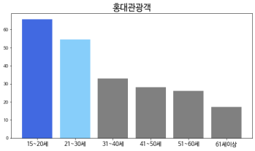
[연령별 상위 10개지역 방문 추이]

Slide 10

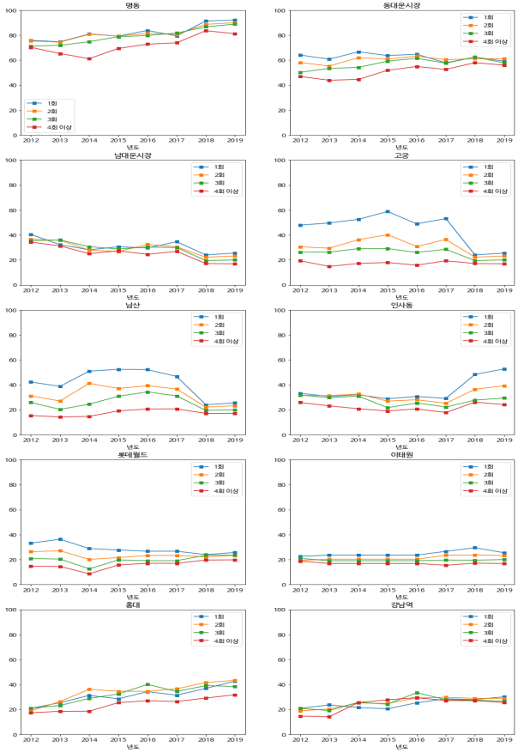
3. 방문횟수 연도별 추이
꺾은선 그래프를 통하여 각 지역의 연도별 변화 추이를 볼 수 있었으며, 방문횟수의 격차(1회 방문자와 4회 이상 방문자의 차이 ) 를 확인하고자 하였다. 이러한 연도별 변화 추이 및 방문횟수 격차 차이를 통하여 특정지역의 편중성에 관해 확인 할 수 있었다.

Slide 11

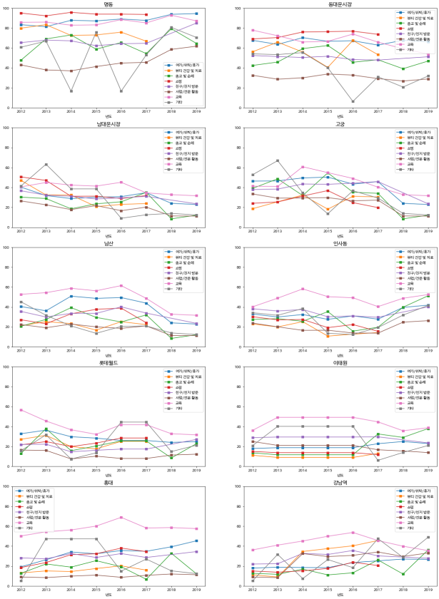
4. 방문 목적에 따른 연도별 방문추이
지역에 따라 방문 목적이 달라질 것으로 생각하여 분석을 진행해 보았다. 분석 결과 방문율이 상승하는 지역의 경우 '쇼핑' 보다 '여가/위락/휴가' 목적 방문 비율이 높은 것이 확인되었다. 이를 통해 여행 트렌드가 목적을 가진 여행에서 일상을 즐기는 체험형 여행으로 변화되었다는 결과를 도출할 수 있었다.

Slide 12

2. 데이터 수집 및 시각화
서울시 외국인 관광객 방문 목적지 분석 결과 기존에 생각하던 연령대/방문횟수/방문목적 과 실제 관광지 유입 통계가 상이한 점이 있었다. 해당 데이터의 타당성 및 원인을 알아보고자 visitseoul 의 인기 관광지 데이터와 트립어드바이저 평점 데이터를 통하여 비교 분석해보기로 하였다.
<수록 순서 및 정보>
1. 서울 인기 관광명소 : 지도 시각화, 파이챠트
2. 서울 인기 쇼핑지역 : 지도 시각화, 파이챠트
3. 서울 인기 엔터테인먼트 : 지도 시각화, 파이챠트
4. 서울 인기 자연 여행지 : 지도 시각화, 파이챠트
(* 카테고리별 평점4.0이상의 데이터만 수집 및 시각화하였음.)
2)서울여행 선호 관광지 및 만족도 분석
추가적인 비지니스 도출을 위해 시각화 데이터를 이용해 지역별, 여행 목적별 특성이 존재하는지 탐색해 보았다.
진행과정 및 결과 분석에서 도출된 시사점은 앞서 살펴본 데이터에서 도출된 결론과 같이 일부지역에 편향된 모습을 확인 할 수 있었다.
그러나 방문 빈도가 낮은 목적별 관광지에서 서울지역내 분포가 고르게 나타난것으로 보였으며 이를 바탕으로 해당지역의 환경요인, 관광 인프라를 개선함으로써 이탈률을 낮추고 유입률을 높일 수 있을것으로 생각해 보았다.
또한 평점 데이터와 아래에 분석한 키워드 데이터와 같이 이용자의 선호도와 감성평가가 들어간 데이터를 바탕으로 기계학습을 통한 감성분석 및 추천서비스가 가능할 것으로 추론하였다.
요약

Slide 13


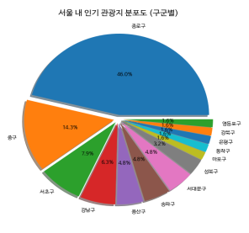
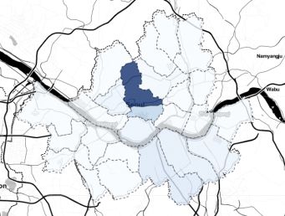
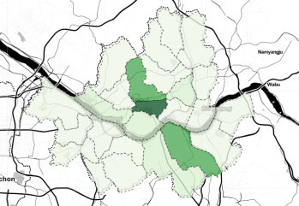
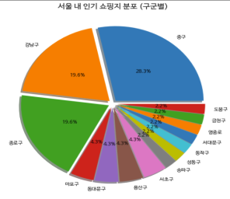
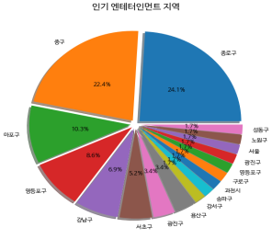
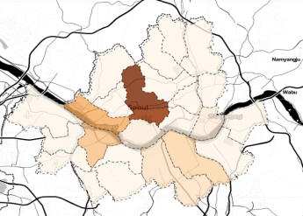

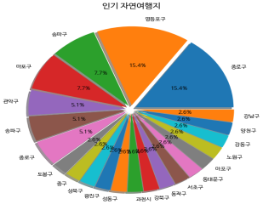
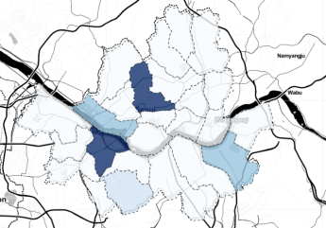

Slide 14
03 데이터 분석 및 보고
1) 내국인 트렌드 데이터로 비교 분석 (인스타그램)
앞서 살펴본 외래관광객 서울 관광목적지 방문을 통해 발견한 문제점 개선 및 최신 서울여행 트렌드 분석 과 내국인 선호도를 파악하여 비교 분석하기 위하여 소셜미디어 (인스타그램) 웹크롤링을 실행하여 워드클라우드로 시각화 하였다.
<수록 순서 및 정보>
1. 인기 관광지 키워드 크롤링 데이터 : 워드 클라우드
2. 서울 여행 관련 키워드 크롤링 데이터 : 워드 클라우드
1. 소셜미디어 분석 기준
키워드당 2~300개 게시물 수집 / 한 카테고리당 2가지 이상 키워드 검색
/ 해시태그 및 위치태그 수집 하여 상위 100개 기준 워드클라우드 분석
2. 서울여행/서울핫플/서울투어
– 서울여행 트렌드 분석
3. '00여행, 00 핫플'
– 서울 외래관광객 목적지 분석에 활용된 위치정보 중심으로 키워드 설정
( 명동/동대문/남대문/고궁/남산/인사동/이태원/잠실/홍대/강남역/종로 지역)
요약

Slide 15
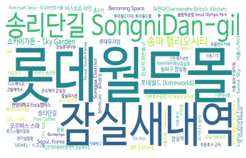
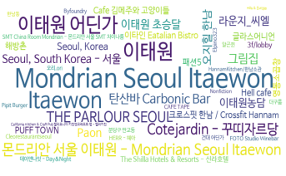
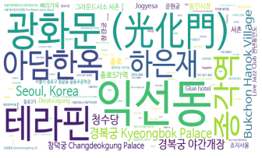
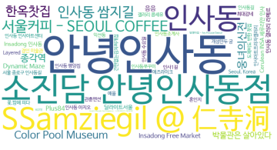
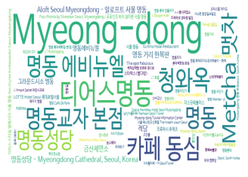
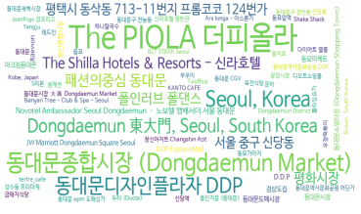
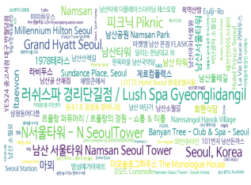
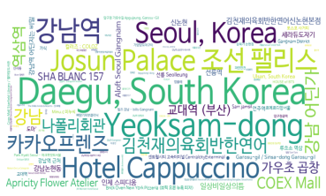
[인기 상위지역 목적지 키워드 분석]

Slide 16
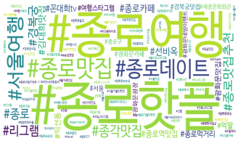
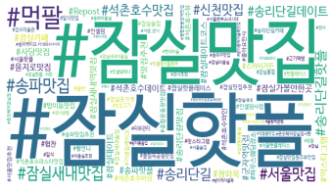
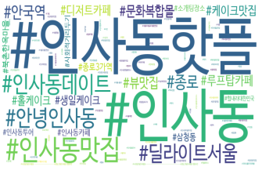
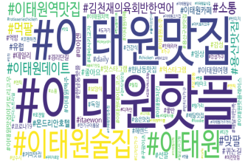
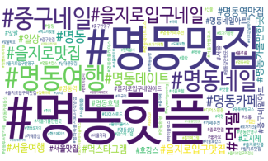
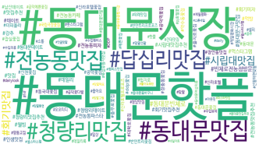
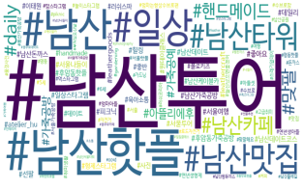
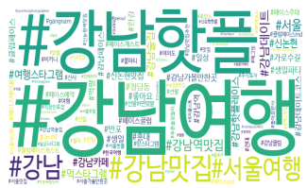
[서울 여행 트렌드 키워드 분석]

Slide 17


03 데이터 분석 및 보고
2) 시사점 분석 및 분석결과 활용방안
기존 외래관광객 서울방문 데이터가 북부 및 중구지역에 집중된 것 과는 반대로, 키워드 검색을검색을 보았을 때 현재 서울에서는 샤로수길/더 현대서울/신촌/노들섬/신대방역 등 서울의 서남쪽 부근이 부상하고 있는 방문 및 관광지임을 확인 할 수 있다.
'연관 단어 수가 많다' = 다양한 연관 단어가 나타날 만큼 관심도가 높음을 의미
서울여행을 기반으로 한 해시태그 검색에서도 볼 수 있듯이 현재 많이 방문하고 있는 지역에서는 해당 지역을 기반으로 한 ‘00맛집, 00카페’ 등의 키워드 검색이 가장 높았고 유동인구가 많은 쇼핑센터외 에도 지역별 ‘스파,갤러리,전시장’ 등의 위치 및 키워드가 많은 것을 볼 수 있었다.
◎소셜미디어 분석으로 본 서울여행 트렌드
1.목적있는 여행이 아닌 '일상 속 여행'
- 관광 및 여행에는 항상 #00맛집 태그가 붙음
2. 내가 가는 곳이 여행명소
3. 기존 전통 관광지(고궁/박물관 등) 보다 새로운 지역에 대한 관심이 부상
고전적인 관광지보다 맛집,카페,전시장 검색 .
" 일상에서만날 수 있는 소소한 체험을 할 수 있는 여행추구 "

Slide 18

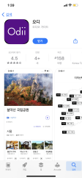
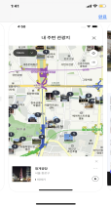

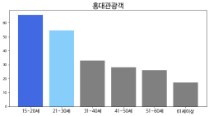

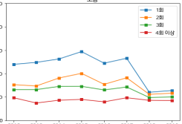
03 데이터 분석 및 보고
2) 시사점 분석 및 분석결과 활용방안
분석을 통해 발견한 문제점 - 특정지역 및 연령에 편중된 관광지 : 중구 및 종로 등의 구 관광지역에 집중되고며 젊은층/중장년층이 많이 방문하는 관광지가 편중. - 특정목적에 치중된 목적지 : '쇼핑' 등의 목적에 치중되어 있으며, 서울 및 관광지역을 다 회 (3회 이상) 방문한 외래관광객들 역시 '쇼핑' 목적 이외에는 다 회 방문객 이 적었다. 용이하도록 개선 및 적극적 배포 노력이 필요.
◎ 데이터 분석을 통한 비즈니스 활용방안
* 체험 프로그램의 다양성
- 박물관 내 다도 프로그램, K-Food 요리교실
* 빅데이터 분석 기반의 추천 시스템 배포
* 접근성 편의를 위한 기반 시설 확충
* TripAdvisor 평점 데이터를 활용한 서울시 관광목적지 분산 시각화 자료를 바탕으로 평점이 높고 지역이 고르게 분포되어 있었던 ‘자연’ 관광지 홍보 및 관광객 유입을 위한 프로그램 개선
* 시장 점유율이 높은 내국인 개인추천 관광 코스 API서비스 또는 스마트 앱 서비스(예시. 오디APP )를 외국인 여행자에게도 접근이 용이하도록 개선 및 적극적 배포 노력이 필요.
여행자 특성에 따라 방문지역이 편중되어 있는것을 볼 수 있다.
연령별 누적방문객
인기 관광지 분포도
방문횟수별 방문지 빈도

Slide 19






04 데이터 분석 및 보고
함께 데며든 팀원들
People working together
서로 다른 조원 이 모여 공통 관심사를 가지고 데이터를 분석하기 위해 머리를 맞대었다. 5명 모두 비전공자에 개발은 처음인 초보 데이터 분석가였기에 보다 실용적이고 비전문분야인 데이터로 관광데이터를 선택하였고 분석하는 내내 한 단계 성장하는 설레임이 있었다. 협력하고 긍정하는 적극적인 마음을 모아 이번 프로젝트를 어느 때보다 즐겁게 마친다.
피로가 누덕누덕 쌓였지만 제대로 데이터에 데며든 프로젝트였다. 아직은 비전공자로써, 초보자로써 딱지를 떼지 못했지만 DT스쿨 과정을 통해 이만큼 실력이 늘었구나를 스스로 체감했던 시간이었다. 코로나 때문에 늘 혼자 공부하다가 늦은 시간까지 그리고 주말에도 카메라 넘어로 만날 수 있는 팀원들이 있어서 즐거웠고 남은 과정도 잘 마무리 할 수 있는 에너지도 충전했다.
노현정
서윤선
유승한
한슬기
데이터 안경좌
데이터 단발좌
그동안 분석이라기 보다는 시각화 기술 면에 집중하였는데 스스로 정한 데이터를 시각화 후 데이터가 어떤 의미를 갖는지 생각해보니 보완해야할 점도 많이 보이고 데이터 자체의 중요성도 알게됐다. 분석과정은 시간도 많이들고 힘들었지만 팀원들과 함께 방향을 정하고 회의하는 시간은 재미있었기에 더 좋은 결과를 낼 수 있었던 것 같다.
다행히도 능력있는 팀원들과 함께 문과감성인 나의 한계를 극복할 수 있었으며 데이터분석에 대한 중요성과 깊이를 확인 할 수 있었다. 이 과제를 통하여 얻은 가장 큰 부분은 포기하고 싶고 막히는 순간도 많았지만 그 막힘이 뚫렸을 때의 기쁨이란! 새로운 유형의 즐거움을 찾은 것 같아 기뻤고, 데이터분석 공부를 이어서 할 수 있게 만들어주는 소중한 시간이었다.
빅데이터 전처리부터 결과도출까지 수업내용을 전반적으로 정리할 수 있는 시간이었다. 모르는 부분을 찾아보면서 부족한 부분이 무엇인지 확인하고, 복습할 수 있었다. 팀원들과 아이디어를 공유하면서 여러가지를 접할 수 있어서 빅데이터 분석의 여러가지 접근방법을 경험할 수 있었다.
데이터 바랜좌
데이터 꼬북좌
DT스쿨_데이터 분석 파헤치기

Slide 20
APPENDIX
웹싸이트
◎ 서울열린 데이터 광장 (http://data.seoul.go.kr/)
- 「서울시 한국여행중 서울지역 방문지(월별) 통계」
- 「서울시 한국여행중 서울지역 방문지(성별/연령별/방문목적/방문횟수) 통계」
◎ 비지트서울 (https://korean.visitseoul.net/)
◎ 인스타그램 (https://www.instagram.com/)
◎ 한국관광 데이터랩(https://datalab.visitkorea.or.kr/)

Slide 21

Global Business
THANK YOU

